Slide 1
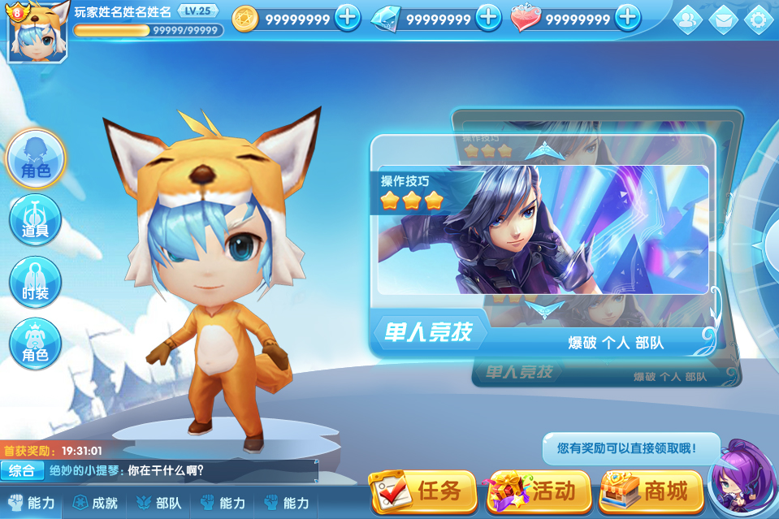
称号头衔图
称号头衔艺术字
时装功能按钮中新增称号替换

Slide 2
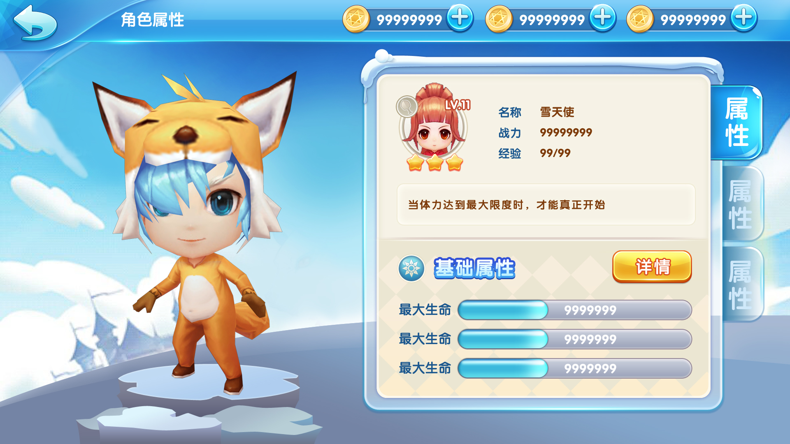








时装界面
时装
称号列表
称号头衔艺术字体
称号名称
属性描述
XXXXXXXXXXXXXXXXXXXXXXXX
解锁条件：XXXXXXXXXXXXXXXXXX
称号1图
饰品
光环
称号2图
雪球
称号3图
倒计时：X天XX小时XX分XX秒
称号
穿戴

Slide 3
时装界面
时装
称号列表
称号头衔艺术字体
称号名称
属性描述
XXXXXXXXXXXXXXXXXXXXXXXX
解锁条件：XXXXXXXXXXXXXXXXXX
称号1图
饰品
光环
称号2图
雪球
称号3图
倒计时：X天XX小时XX分XX秒
称号
卸下

Slide 4
账号信息栏，头像使用圆形图标，头像左上角悬挂当前段位，头像右侧区域显示玩家昵称等级信息
称号头衔艺术字

Slide 5
账号头像，点击后打开个人空间
称号头衔艺术字

Slide 6
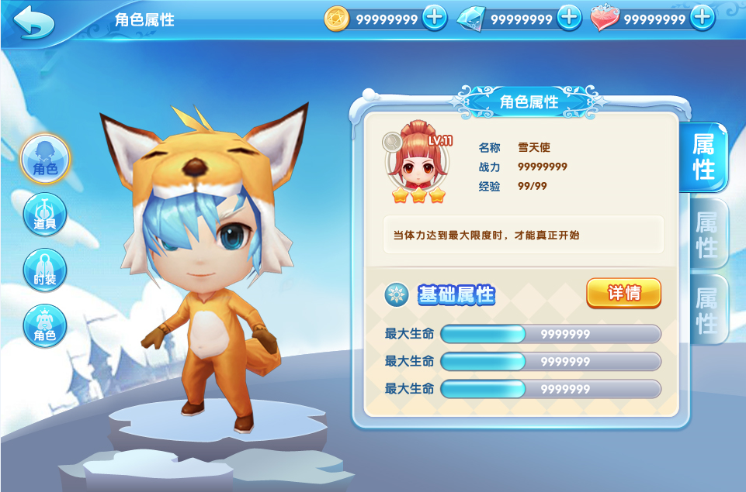






个人空间
空间首页
首页
资料
账号昵称八个汉字
ID：00000000000
中国-上海-浦东新区
修改昵称
头像
编辑资料
照片
Lv.20
修改头像
点击这里编辑个性签名
战绩
总览
段位
英雄数量 99
饰品数量 99
宠物数量 99
称号数量 99
被赞次数 99
赛季奖励
白银以上段位本赛季结束后可以领取200钻；
达到黄金以上段位且至少进行过一场比赛可领取永久头框。
历史
赛季奖励
历史最高段位
最强王者
黄金
200

Slide 7
访问空间
个人空间
空间首页
首页
资料
账号昵称八个汉字
ID：00000000000
中国-上海-浦东新区
添加好友
头像
屏蔽
照片
Lv.20
这家伙很懒，什么也没留下。
战绩
总览
段位
英雄数量 99
饰品数量 99
宠物数量 99
称号数量 99
被赞次数 99
神话勋章 99
赛季奖励
白银以上段位本赛季结束后可以领取200钻；
达到黄金以上段位且至少进行过一场比赛可领取永久头框。
历史
赛季奖励
历史最高段位
最强王者
黄金
200

Slide 8
段位说明
个人空间
空间首页
首页
资料
修改昵称
头像
账号昵称八个汉字
中国-上海-浦东新区
当前段位
编辑资料
照片
Lv.20
修改头像
点击这里编辑个性签名
点击这里编辑个性签名
战绩
总览
段位
英雄数量 99
饰品数量 99
宠物数量 99
赛季奖励
白银以上段位本赛季结束后可以领取200钻；
达到黄金以上段位且至少进行过一场比赛可领取永久头框。
历史
黄金
黄金
个人竞技模式中排名前15，加1星
团队竞技模式中排名前3，加1星
赛季奖励
历史最高段位
最强王者
200

Slide 9

个人空间
空间首页
首页
资料
修改昵称
头像
账号昵称八个汉字
中国-上海-浦东新区
更高段位
编辑资料
照片
Lv.20
修改头像
点击这里编辑个性签名
点击这里编辑个性签名
战绩
总览
段位
英雄数量 99
饰品数量 99
宠物数量 99
赛季奖励
白银以上段位本赛季结束后可以领取200钻；
达到黄金以上段位且至少进行过一场比赛可领取永久头框。
历史
黄金
铂金
个人竞技模式中排名前10，加1星
团队竞技模式中排名前3，加1星
个人竞技模式中排名低于前25，掉1星
团队竞技模式中排名低于前4，掉一星
赛季奖励
历史最高段位
最强王者
200

Slide 10

改名
个人空间
空间首页
首页
资料
修改昵称
头像
账号昵称八个汉字
中国-上海-浦东新区
修改昵称
X
编辑资料
照片
Lv.20
修改头像
使用改名卡来修改您的账号昵称
点击这里编辑个性签名
战绩
总览
段位
英雄数量 99
饰品数量 99
宠物数量 99
英勇的皮克斯
赛季奖励
白银以上段位本赛季结束后可以领取200钻；
达到黄金以上段位且至少进行过一场比赛可领取永久头框。
历史
点击昵称可自定义输入
确认
赛季奖励
历史最高段位
最强王者
黄金
200

Slide 11
个人空间
空间首页
首页
资料
修改昵称
头像
账号昵称八个汉字
中国-上海-浦东新区
提示
编辑资料
照片
Lv.20
缺少1个改名卡，是否花费100钻石立即购买
修改头像
点击这里编辑个性签名
战绩
总览
段位
英雄数量 99
饰品数量 99
宠物数量 99
赛季奖励
白银以上段位本赛季结束后可以领取200钻；
达到黄金以上段位且至少进行过一场比赛可领取永久头框。
取消
确认
历史
赛季奖励
历史最高段位
最强王者
黄金
200

Slide 12

个人空间
空间首页
首页
资料
修改昵称
头像
账号昵称八个汉字
中国-上海-浦东新区
编辑资料
编辑资料
照片
Lv.20
性别
修改头像
性别
点击这里编辑个性签名
点击这里编辑个性签名
历
总览
国家/地区
中国
战绩
段位
英雄数量 99
饰品数量 99
宠物数量 99
省份
上海市
赛季奖励
白银以上段位本赛季结束后可以领取200钻；
达到黄金以上段位且至少进行过一场比赛可领取永久头框。
历史
城市
浦东新区
确认
赛季奖励
历史最高段位
最强王者
黄金
200

Slide 13
个人空间
更换头像
头像
系统头像
我的照片
系统头像
系统头像
系统头像
系统头像
系统头像
照片
头框
系统头像
系统头像
系统头像
系统头像
系统头像
照片
系统头像
系统头像
系统头像
系统头像
系统头像
照片
系统头像
系统头像
系统头像
系统头像
系统头像

Slide 14
个人空间
更换头像
头像
头像框
头像框
头像框
头像框
头像框
头像框
头框
描述XXXXXXXXXXXXXXXXXXXXXXXXXXXXXXXXXXXX
解锁条件
XXXXXXXXXXXXXXXXXXXXXXXXXXXXXXXXXXXX
头像框
头像框
头像框
头像框
头像框
头像框
头像框
头像框
头像框
头像框
头像框
头像框
头像框
头像框
头像框
使用

Slide 15



个人空间
个人照片
首页
个人照片
照片
照片
照片
战绩
照片
审核中
历史
+
1 / 2 999 999

Slide 16

访问空间
个人空间
个人照片
首页
个人照片
照片
照片
照片
战绩
照片
历史
1 / 2 999 999

Slide 17
个人空间
战绩资料
首页
战绩统计
全部
总场次 9999 三杀 999
伤害/分钟 999 四杀 999
击杀 9999 五杀 999
死亡 9999 超神 999
全场最佳 999
照片
战绩
常用角色
角色头像
角色头像
角色头像
角色头像
角色头像
历史
角色名称
角色名称
角色名称
角色名称
角色名称
场次： 99999
MVP： 99999
伤害： 999999
击杀： 9999
场次： 99999
MVP： 99999
伤害： 999999
击杀： 9999
场次： 99999
MVP： 99999
伤害： 999999
击杀： 9999
场次： 99999
MVP： 99999
伤害： 999999
击杀： 9999
场次： 99999
MVP： 99999
伤害： 999999
击杀： 9999

Slide 18
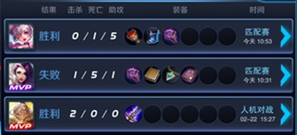
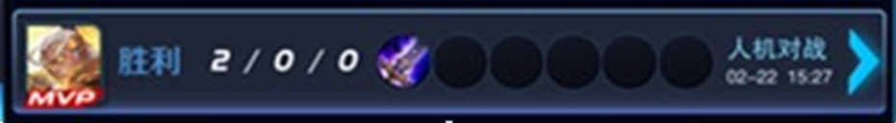

个人空间
历史战绩
首页
排名 类型 击杀 死亡 助攻 造成伤害 时间
照片
角色头像
30 个人竞技 99 99 99 99999 12-06 20:50
MVP
战绩
角色头像
30 个人竞技 99 99 99 99999 12-06 18:50
历史
角色头像
3 团队竞技 99 99 99 99999 12-06 14:50
角色头像
个人竞技
30 个人竞技 99 99 99 99999 12-06 12:30

Slide 19
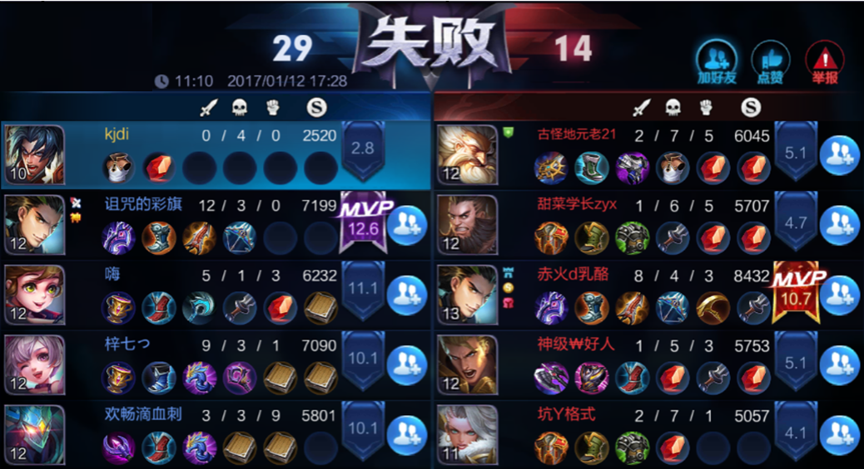
历史战绩
当局数据
首页
排名 角色 用户 荣誉 伤害 击杀 /死亡/助攻 评分
照片
角色头像
1
玩家昵称最长八字 99999 99/99/99 99
MVP
战绩
角色头像
2
玩家昵称最长八字 99999 99/99/99 99
历史
角色头像
3
玩家昵称最长八字 99999 99/99/99 99
角色头像
4
玩家昵称最长八字 99999 99/99/99 99
数据

Slide 20
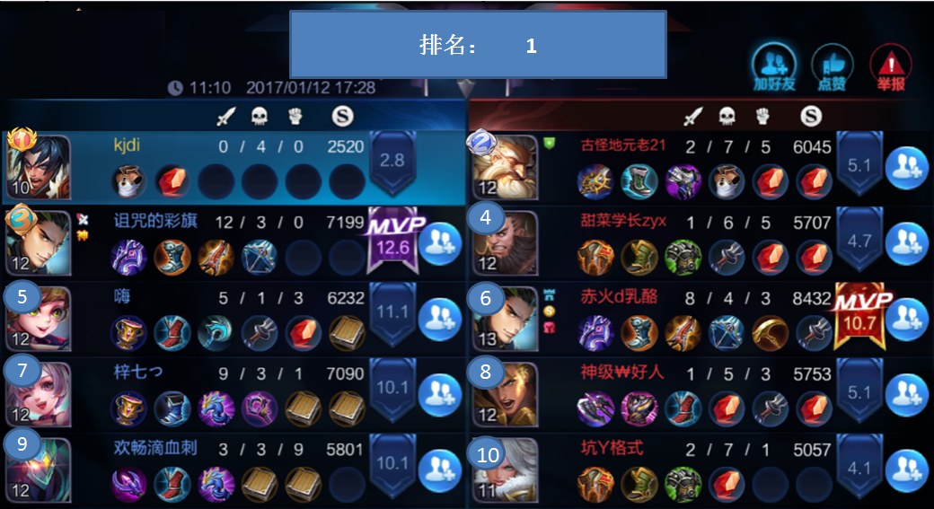
历史战绩
当局数据
首页
排名 角色 用户 荣誉 伤害 击杀 /死亡/助攻 评分
照片
角色头像
1
玩家昵称最长八字 99999 99/99/99 99
MVP
战绩
角色头像
2
玩家昵称最长八字 99999 99/99/99 99
历史
角色头像
3
玩家昵称最长八字 99999 99/99/99 99
角色头像
4
玩家昵称最长八字 99999 99/99/99 99
数据

Slide 21

相册 所有照片 取消
照片
照片
照片
照片

Slide 22
照片
取消 完成

